Slide 1
Ivo Brešan (1936. – 2017.)
„Predstava Hamleta u selu Mrduša Donja”

Slide 2
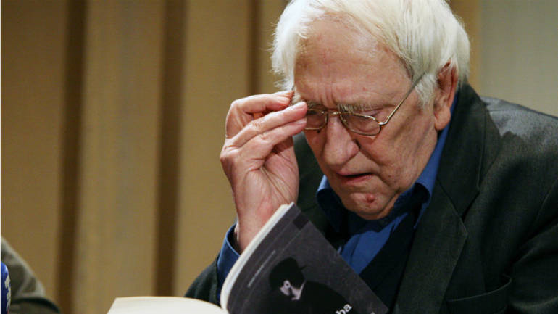
Iz biografije i bibliografije
suvremeni hrvatski pisac, dramatičar i scenarist
jedan od najpolodnijih i najizvođenijih hrvatskih dramatičara europskog ranga
pisac filmskih scenarija („Kako je počeo rat na mom otoku”, „Maršal”...)

Slide 3
drame: „Predstava Hamleta u selu Mrduša Donja”, „Nečastivi na Filozofskom fakultetu”, „Anera”, „Utvare”...
romani: „Ptice nebeske”, „Vražja utroba”, „Spletke”, „Prokletnici”...

Slide 4
„Predstava Hamleta u selu Mrduša Donja”
dramski prvijenac Ive Brešana
napisana je 1965., a u zagrebačkom Teatru ITD postavljena je 1971.
autor djelo naziva „grotesknom tragedijom”
travestija (svojevrsna parodija) Shakespearove tragedije „Hamlet”

Slide 5
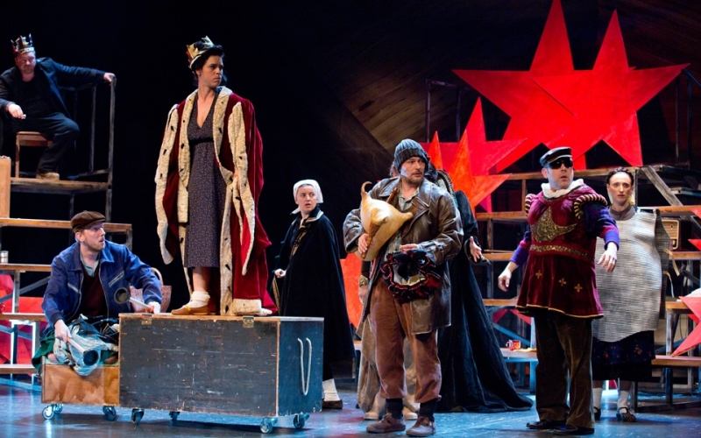
originalno djelo koje svjedoči o primitivizmu i gluposti jednog sustava i vremena
prikazan je i prokazan mentalitet provincijskih moćnika
djelo je komponirano u dva dijela i pet slika
radnja je smještena u Dalmatinsku zagoru 50-ih godina 20. st. u izmišljeno selo

Slide 6
radnja započinje iščekivanjem sastanka Mjesnog aktiva čiji je predsjednik Mile Puljiz (Puljo) koji okupljene obavještava da je na dnevnom redu kulturno-prosvjetna aktivnost u selu
nezadovoljstvo i pobuna
predsjednik Upravnog odbora Zadruge drug Mačak: „tribalo bi jedanput i mi da spremimo niku prestavu (...) u kojoj će izaći na vidilo, stavimo kazti, naša socijalistička stvarnost, ono šta je, metnimo li, pozitivno i ono što je negativno.”

Slide 7
seoski moćnik Bukarica, upravitelj Zadruge čija je riječ svetinja, kaže da se predstava mora postaviti, predstavu bira drug Šimurina: „Hamlet” (on je u Zagrebu jednom prilikom gledao „Amleta”)
Šimurina ukratko prepriča o čemu se radi: „Najprije je bija jedan kralj. Dobar kralj, napredan, socijalistički orijentiran. Dušu bi da za radni narod i sirotinju. I taj je kralj, drugovi moji , ima brata koji je bija niko i ništa, neprijatelj naroda, ljuta reakcija. Pa kad je un jedanput spava u polju, dođe ovi njegov brat i ne budi lin, ulije mu ništo u uvo, razridi mu moždane i na mistu ga usmrti...”

Slide 8
Uloge:
Joco (čiji je otac uhićen zbog navodne krađe iz zadružne blagajne) – Hamlet
Anđa (Jocina zaručnica) – Ofelija
Bukara – kralj Klaudije
Puljo – Polonije
Mačak - Laert
komentator i tumač je Šimurina
...
problemi od samoga početka:
„Amlet širi niku reakcionarnu propagandu (...) triba bi biti predstavnik rednika i seljaka”
slijedi prepravljanje teksta (učitelj)

Slide 9
Joco saznaje da je Bukara pronevjerio novac (za što je optužen njegov otac)
Anđa traži od Joce da zaboravi na oca, na što ju on odgurne i odlazi
kad počne proba, pijani Bukara, Mačak i Mile u potpunosti se identificiraju sa svojim ulogama
proba se pretvara u orgiju animalnih nagona (opijanje, žderanje, kartanje):
„Žderi, loči, tovi se ki prase, / Meći u se, na se i poda se, /Na grbači potlaćene klase, /Sirotinje i mase!”

Slide 10
Joco se ne da uvući u ovo pomahnitalo kolo;
želi dokazai očevu nevinost, shvaća da mu je jedini dokaz (očevo pismo) ukraden, nasrće na Mačka i nakon čega odlazi prijeteći da će se boriti do kraja za istinu
u petoj slici održava se proba posljednjeg prizora
u trenutku dvoboja Amleta s Laertom, Joca pritišće Mačku nož pod grlo i istina izlazi na vidjelo
stiže vijest da se Jocin otac objesio – Joco nasrće na Bukaru, ali nema ničiju podršku, čak ni Anđinu
Joca odlazi, a seljaci nastavljaju s pjesmom

Slide 11
Za kraj
Mrduša Donja postalaje paradigma za mnogo toga u Hrvatskoj kao negativan izraz prevladavajućeg mentaliteta
https://www.youtube.com/watch?v=Ef_1KLcikfI

